Slide 2
2025/12/31 10:24 P.M.
UNIX TIMESTAMP: 1767191053
2025/12/31 10:24 P.M.
UNIX TIMESTAMP: 1767191050
2025/12/31 10:24 P.M.
UNIX TIMESTAMP: 1767191051
2025/12/31 10:24 P.M.
UNIX TIMESTAMP: 1767191052
Notes:
用動畫做時間流動的效果

Slide 3
1. 目標

Slide 4
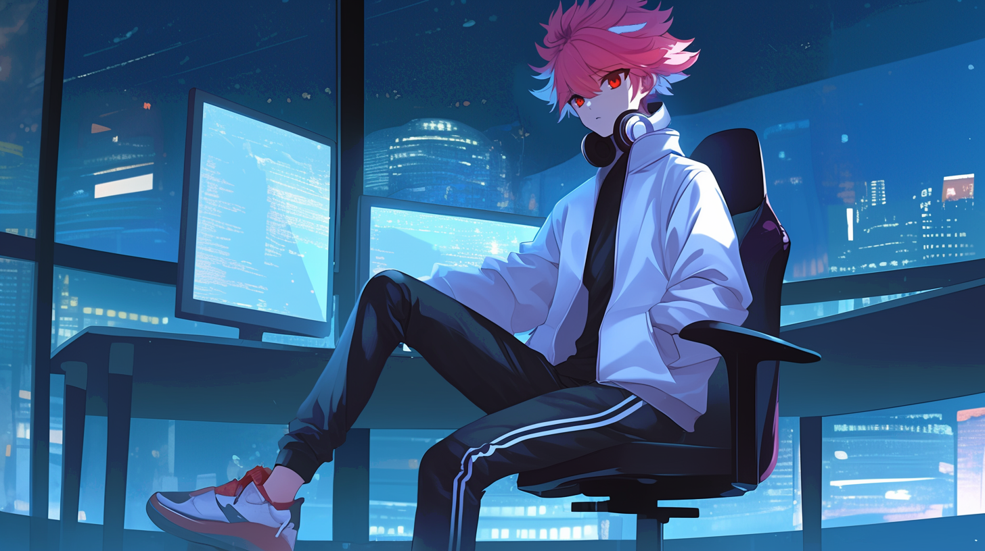
1. 目標
Notes:
使用Midjourney的niji6模型
先前已先詠唱人設三視圖：https://drive.google.com/file/d/1-Z3KBNXPKjodI1RaDnBIXdTAv5i3gkcb/view?usp=sharing
人設三視圖是慢慢用Region Vary修的，基本Prompt:
A 23-year-old boy game developer character, height 180cm with balanced proportions typical of an adult male, slightly dark-pink hair with a handful of blue highlight in the bangs, deep red eyes, wearing gray-white wireless headphones around the neck, Genshin Impact style. Displayed on a single canvas with three distinct, full-body views: 1) complete front view, 2) complete side view, and 3) complete back view. Each view should show the entire figure, full body in all views, clean white background, highly detailed, character design, 4K, UHD quality --no backpack, cropped views --niji 6 --ar 67:71
此張圖Prompt:
the boy in front of computer to coding, boy look on monitor, time is night, only one person --cref <把角色三視圖丟進去後，取得圖片網址，在此填入做為參考> --niji 6 --ar 16:9
Region vary圈選脖子處，讓他戴上耳機的Prompt:
the boy is hanging the headphone on the neck, whole gray headphone

Slide 6

2. 阻礙

Slide 7
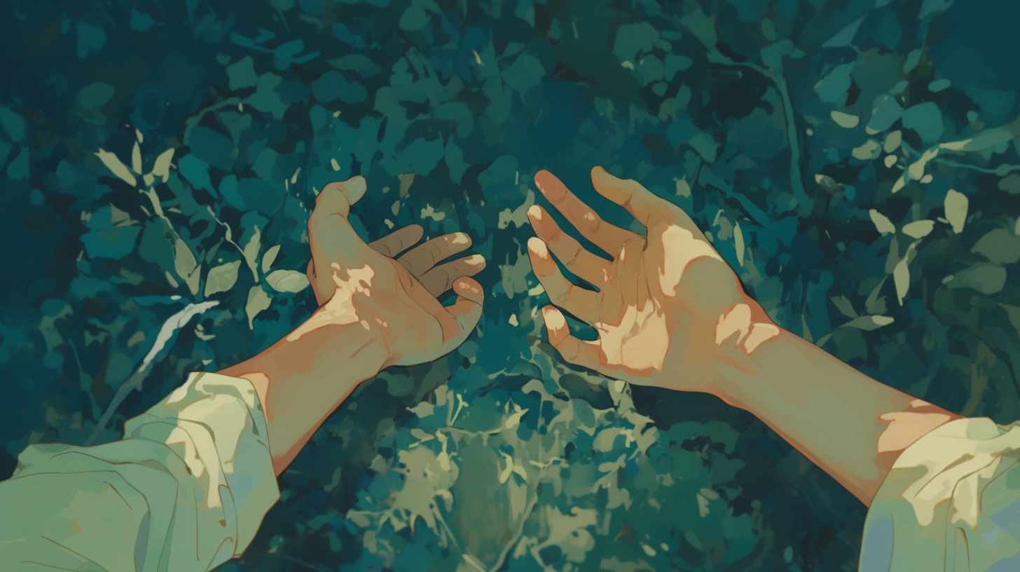
2. 阻礙
Notes:
使用Midjourney的niji6模型
Prompt:
first person view, self teen hands, look on ground, only hands --no people --niji 6 --ar 16:9

Slide 8
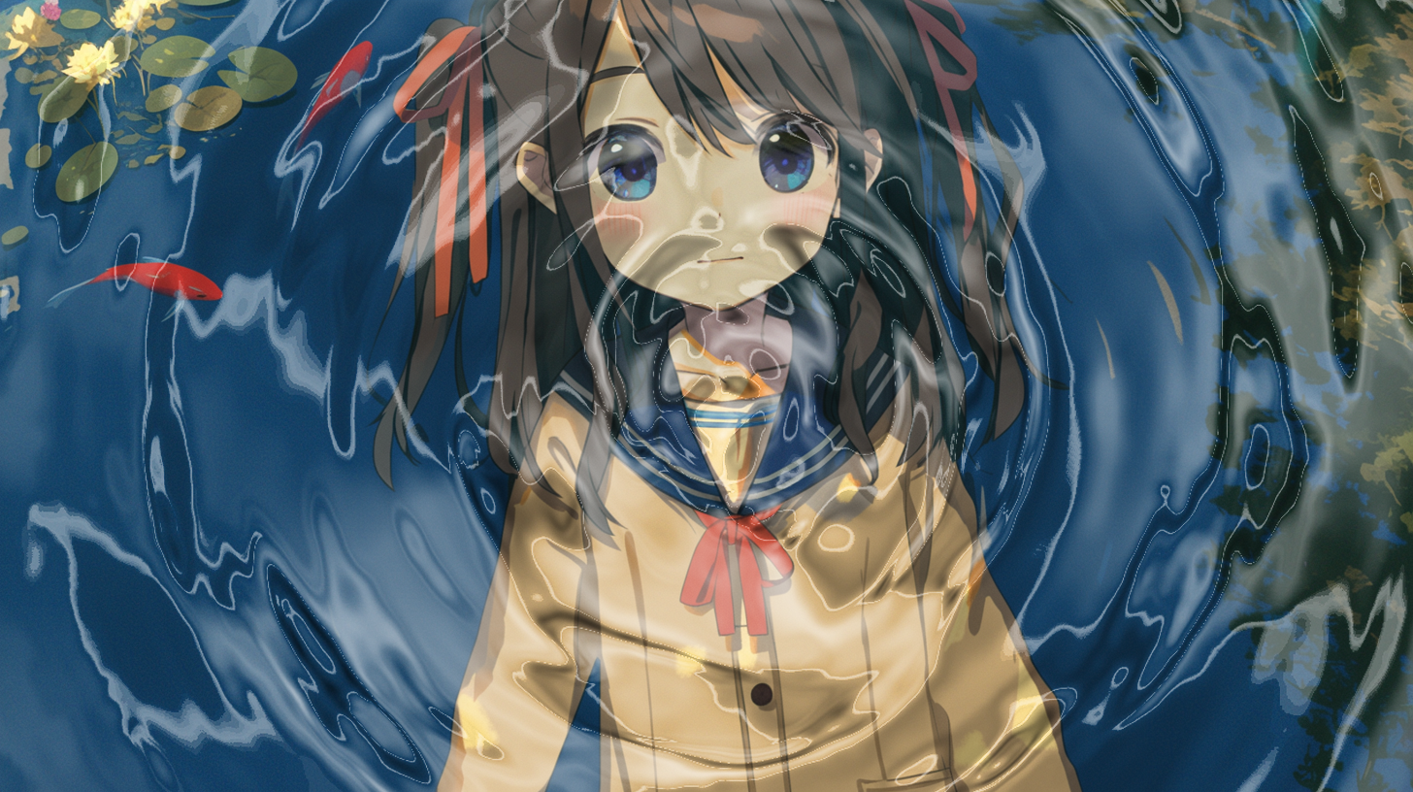
2. 阻礙
Notes:
使用Midjourney的niji6模型
有將Hiyori的Live2D模型圖片餵給AI參考
Prompt:
First-person perspective of a girl looking at her own reflection in a calm lake, the reflection is slightly rippled but clearly shows her face and features. The girl is not in the water, only her reflection is visible. --cref
<Hiyori圖片> --niji 6 --ar 16:9
並且水波紋為自己PS加工

Slide 9
3. 努力/摸索

Slide 10
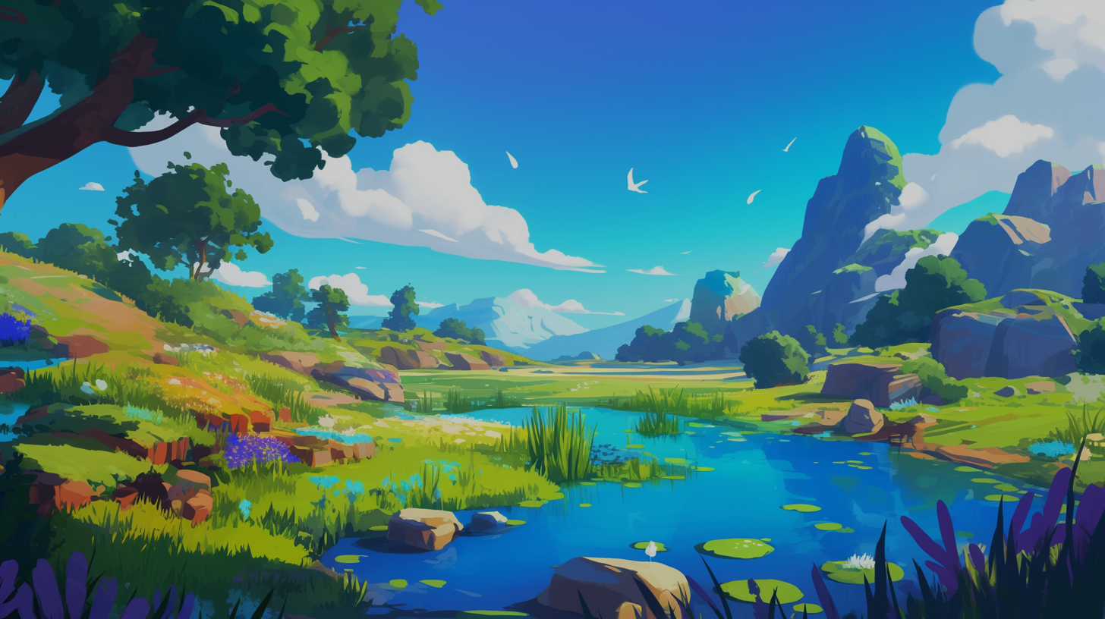
3. 努力/摸索
Notes:
使用Midjourney的niji6模型
Prompt:
2D:2, stylized world, game level scene, fantasy, have lake, wallpaper --ar 16:9 --niji 6

Slide 11
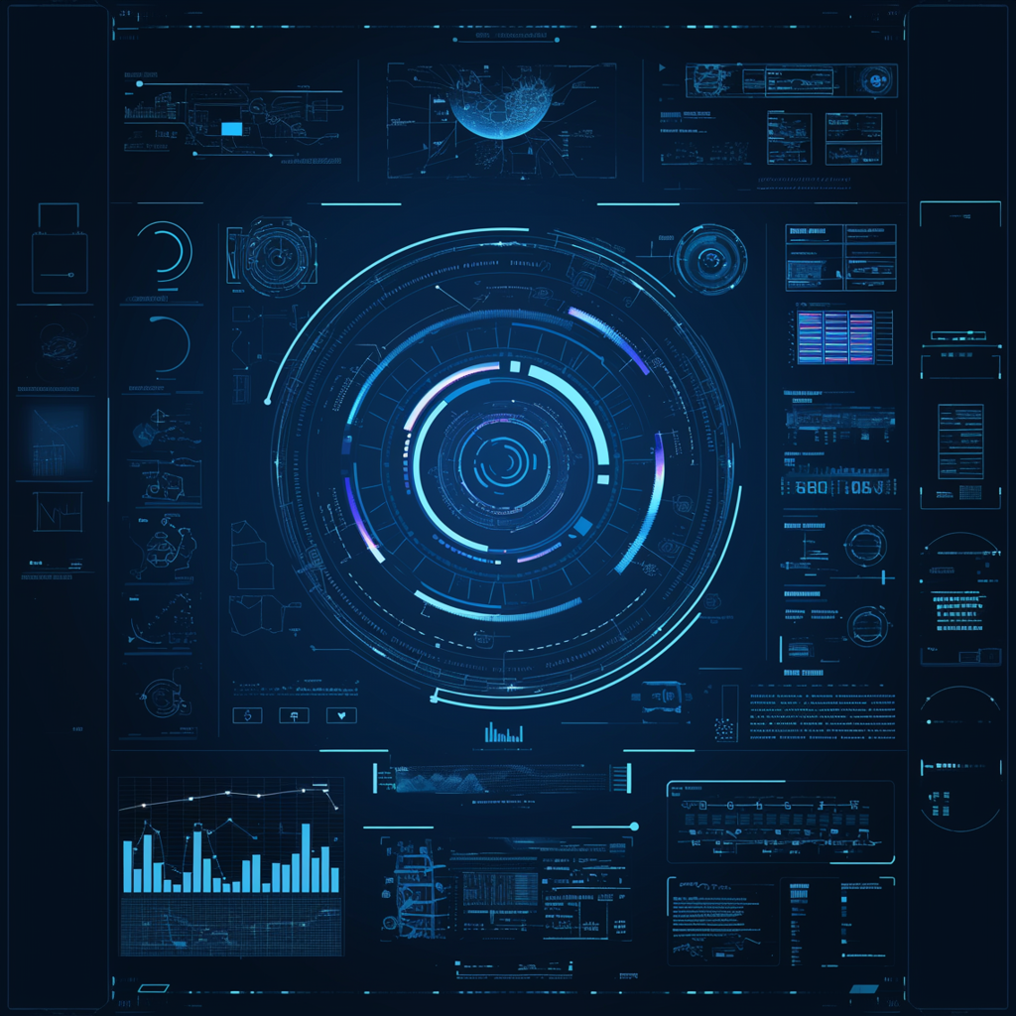
3. 努力/摸索
Notes:
使用Midjourney的niji6模型
Prompt:
First-person perspective of a futuristic HUD interface with a game menu overlay. The display includes engineering mode elements such as system diagnostics, blueprint schematics, coding lines, and operational controls. --niji 6 --ar 1:1

Slide 12
4. 結果
Notes:
使用Midjourney的niji6模型
Prompt:
First-person perspective of a futuristic HUD interface with a game menu overlay. The display includes engineering mode elements such as system diagnostics, blueprint schematics, coding lines, and operational controls. --niji 6 --ar 1:1

Slide 13
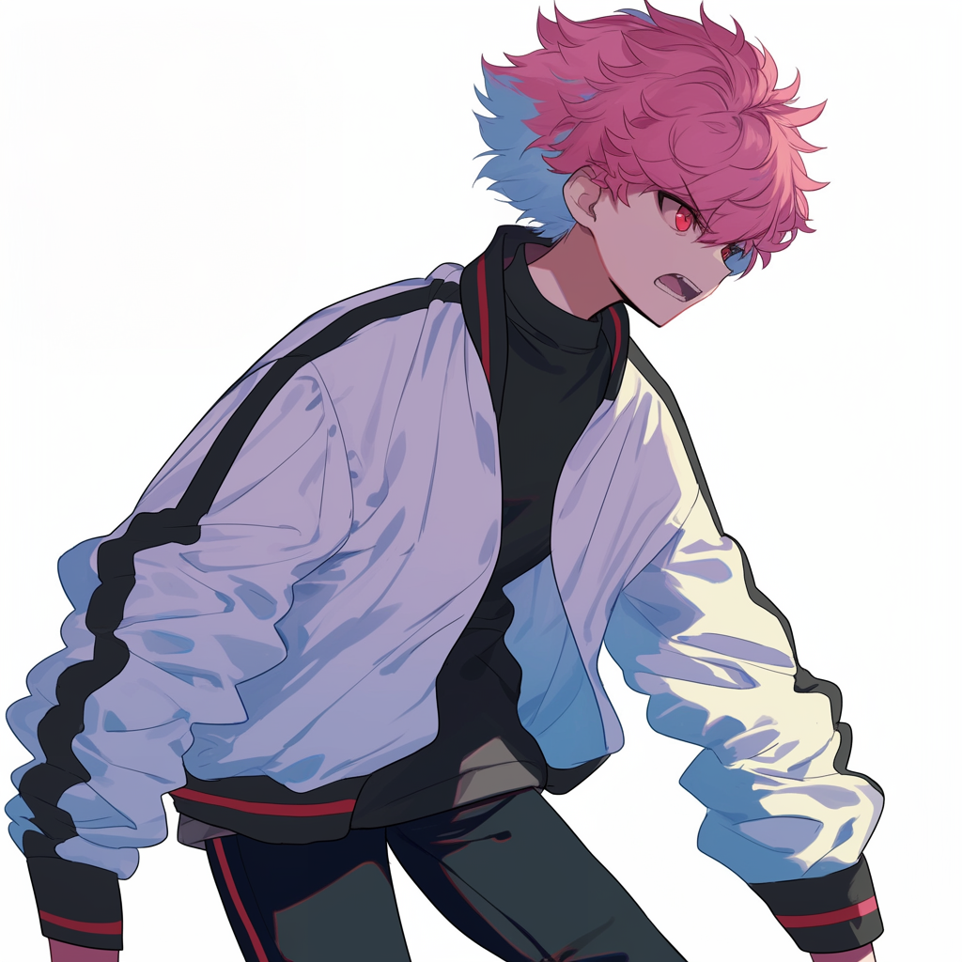

5. 意外
Notes:
使用Midjourney的niji6模型
有將自己的人設圖片餵給AI參考
Prompt:
roar and angry, a lock of aqua hair highlight on right hair, character is facing to right side, background is white --cref <圖片網址>--ar 1:1 --niji 6
那塊工程面板是用PPT的功能旋轉放上去的，並改紅色調表示無法使用

Slide 14
我
安
靜
！
閉
嘴
！
給
6. 轉彎
Notes:
用動畫做文字輸入效果

Slide 15
我
我是
我是誰
我是誰不
我是誰不重
我是誰不重要
我是誰不重要，
我是誰不重要，要
我是誰不重要，要回
我是誰不重要，要回去
我是誰不重要，要回去可
我是誰不重要，要回去可以
我是誰不重要，要回去可以，
我是誰不重要，要回去可以，但你
我是誰不重要，要回去可以，但你要
我是誰不重要，要回去可以，但你要回
我是誰不重要，要回去可以，但你要回答
我是誰不重要，要回去可以，但你要回答我
我是誰不重要，要回去可以，但你要回答我問
我是誰不重要，要回去可以，但你要回答我問題
我是誰不重要，要回去可以，但你要回答我問題！
6. 轉彎
Notes:
用動畫做文字輸入效果

Slide 16

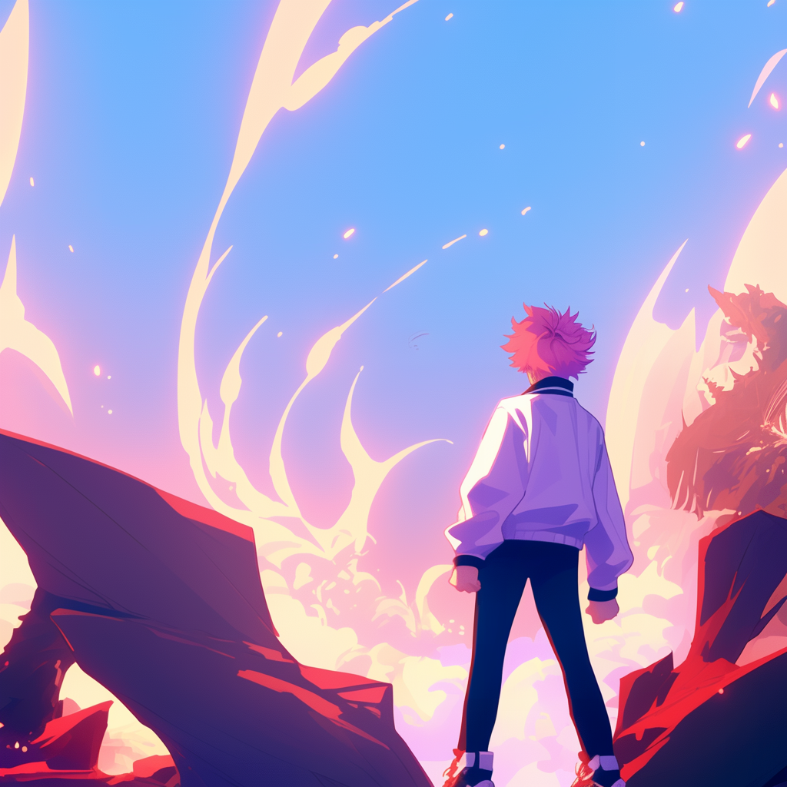
6. 轉彎
Notes:
使用Midjourney的niji6模型
有將自己的人設圖片餵給AI參考
Prompt:
candid photograph, A character standing in a game level scene, stylized 2D:2 world with fantasy elements. The character is not looking at the camera, facing away with their back towards the viewer, shouting emotionally toward the sky. The pose is dynamic, full of tension and dramatic energy. Hyper-detailed, stylized art, vibrant colors, cinematic lighting, and wallpaper quality. --cref <圖片網址> --no eye to camera, face to camera, cowboy shot --niji 6 --ar 1:1
並且自己加特效改變一些畫面張力跟情緒

Slide 17
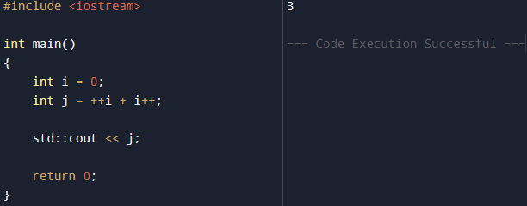
吵
吵死
吵死啦
吵死啦！
吵死啦！回
吵死啦！回答
吵死啦！回答就
吵死啦！回答就對
吵死啦！回答就對了
吵死啦！回答就對了！
吵死啦！回答就對了！ 試
吵死啦！回答就對了！ 試問
吵死啦！回答就對了！ 試問：
吵死啦！回答就對了！ 試問：假
吵死啦！回答就對了！ 試問：假設
吵死啦！回答就對了！ 試問：假設i
吵死啦！回答就對了！ 試問：假設i=
吵死啦！回答就對了！ 試問：假設i=0
吵死啦！回答就對了！ 試問：假設i=0，
吵死啦！回答就對了！ 試問：假設i=0，j
吵死啦！回答就對了！ 試問：假設i=0，j=
吵死啦！回答就對了！ 試問：假設i=0，j=+
吵死啦！回答就對了！ 試問：假設i=0，j=++
吵死啦！回答就對了！ 試問：假設i=0，j=++i
吵死啦！回答就對了！ 試問：假設i=0，j=++i+
吵死啦！回答就對了！ 試問：假設i=0，j=++i+i
吵死啦！回答就對了！ 試問：假設i=0，j=++i+i+
吵死啦！回答就對了！ 試問：假設i=0，j=++i+i++
吵死啦！回答就對了！ 試問：假設i=0，j=++i+i++，
吵死啦！回答就對了！ 試問：假設i=0，j=++i+i++，則
吵死啦！回答就對了！ 試問：假設i=0，j=++i+i++，則j
吵死啦！回答就對了！ 試問：假設i=0，j=++i+i++，則j=
吵死啦！回答就對了！ 試問：假設i=0，j=++i+i++，則j=多
吵死啦！回答就對了！ 試問：假設i=0，j=++i+i++，則j=多少
吵死啦！回答就對了！ 試問：假設i=0，j=++i+i++，則j=多少？
6. 轉彎
Notes:
用動畫做文字輸入效果

Slide 18
…
？
6. 轉彎
Notes:
同上一頁

Slide 19
6. 轉彎
Notes:
同上一頁

Slide 20
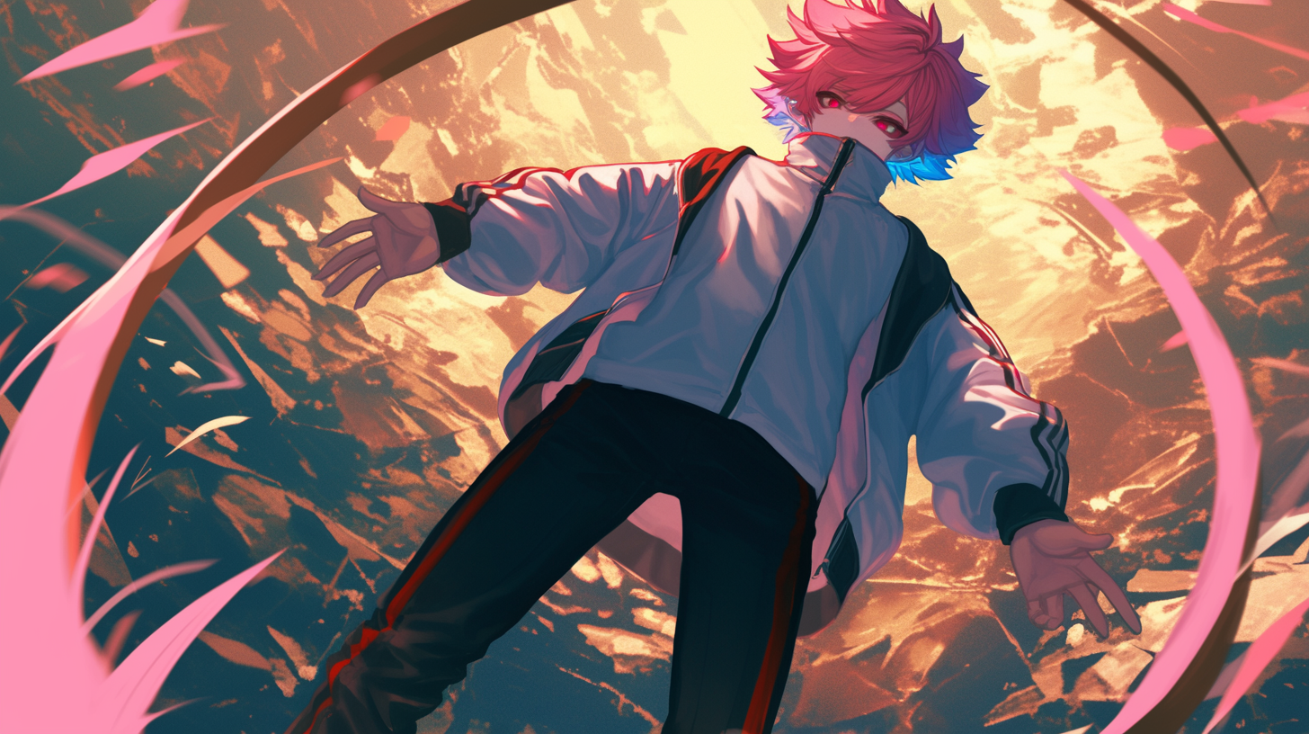
6. 轉彎
Notes:
使用Midjourney的niji6模型
有將自己的人設圖片餵給AI參考
Prompt:
character falling to the dark and surreal abyss, the body twisting slightly with one hand reaching upward desperately toward the camera --cref <圖片網址> --ar 16:9 --niji 6
並加上動畫效果來處理

Slide 21
2026/01/01 04:04 P.M.
UNIX TIMESTAMP: 1767211447
2026/01/01 04:04 P.M.
UNIX TIMESTAMP: 1767211445
2026/01/01 04:04 P.M.
UNIX TIMESTAMP: 1767211446
2026/01/01 04:04 P.M.
UNIX TIMESTAMP: 1767211444
7. 結局
Notes:
用動畫做時間流動的效果

Slide 22
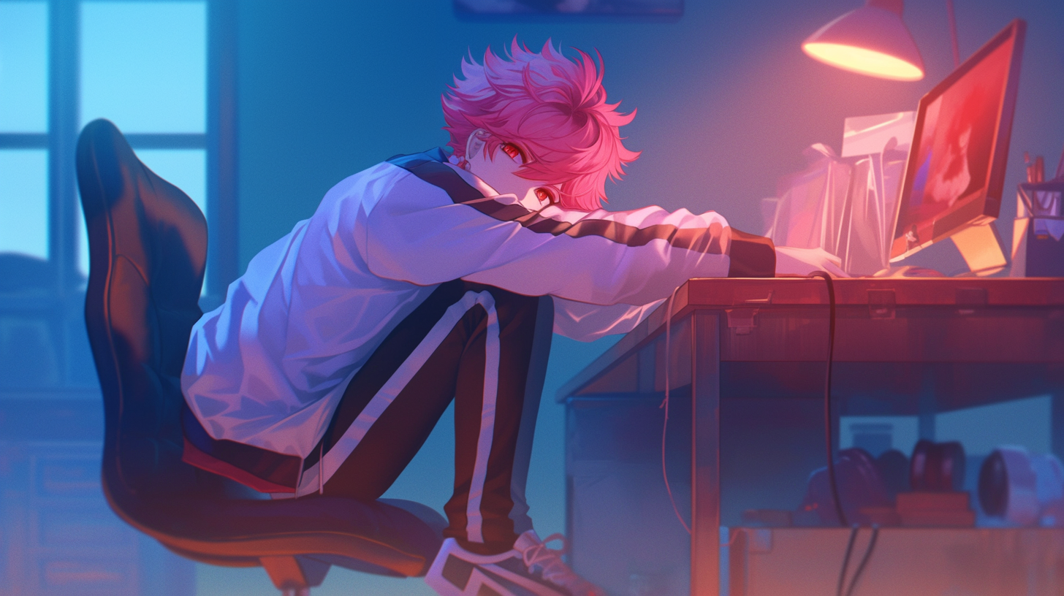
7. 結局
Notes:
使用Midjourney的niji6模型
有將自己的人設圖片餵給AI參考
Prompt:
A character just waking up, having fallen asleep at their computer desk. with the character‘s face partially visible as they stir awake. Their head is resting on the desk, and the computer screen is seen from a 45-degree angle behind them, emitting a faint glow in the dark room. The room has soft, ambient lighting from the screen, creating a cozy yet slightly disheveled atmosphere. Hyper-detailed, cinematic lighting. --cref <圖片網址> --ar 16:9 --niji 6

Slide 23
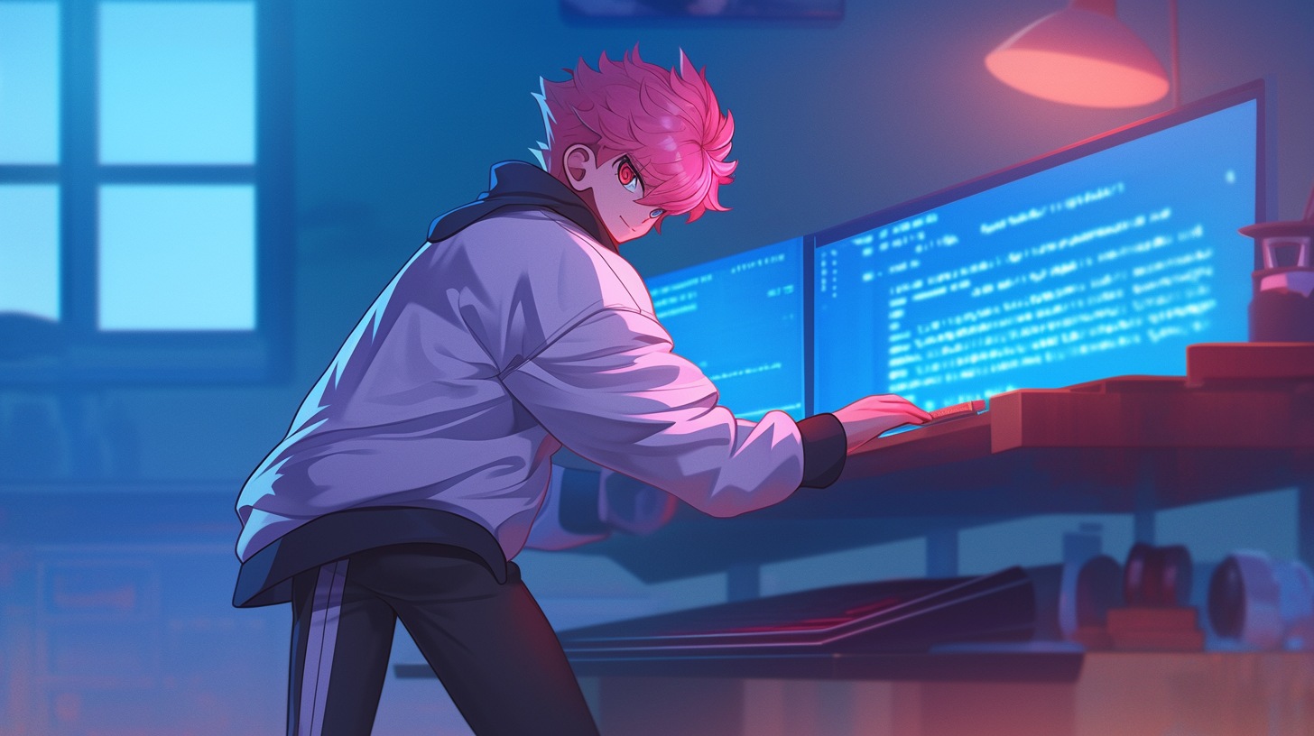
7. 結局
Notes:
使用Midjourney的niji6模型
有將自己的人設圖片餵給AI參考
Prompt:
candid photograph, looing on the computer monitor, program code on monitor, the hands on the keyboard to programming, only one charatcer --no eye to camera, face to camera, cowboy shot --cref <圖片網址> --niji 6 --ar 16:9

Slide 24
7. 結局

Slide 25
7. 結局

